Slide 1
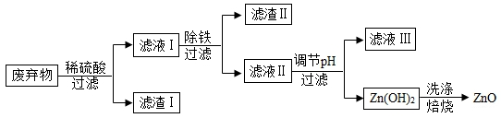
(衔接高中)某合金主要成分为Zn、Fe、Cu及这三种金属的少量氧化物，该合金制制成的机械零件废弃物可以回收利用制取高纯度ZnO，其部分工艺流程如图所示。请回答:
已知:Zn(OH)₂溶于强碱形成可溶性盐

Slide 2
(1)滤渣I中一定有__________。
(2)加酸溶解废弃物时，需要通风并远离火源，其原因是__________。此过程中Zn还能起到除铜作用，除铜的化学方程式为____________________，此反应属于__________ (填基本反应类型)。
(3)调节pH可用NaOH，但不能过量，其原因是_________________________________________________。
(4)焙烧Zn(OH)₂发生分解反应的化学方程式为________________________________________________。

Slide 3

【答案】 (1). Cu
(2). 反应过程中会产生氢气，防止失火或爆炸
(3). Zn+CuSO₄=Cu+ ZnSO₄
(4). 置换
(5). Zn(OH)₂溶于强碱形成可溶性盐，为了防止溶解造成损失
(6). Zn(OH)₂
ZnO+ H₂O

Slide 4
